Slide 1

TRABALHO DE GRADUAÇÃO I
Estrutura de um TCC

Slide 2



ESTRUTURA DE UM TCC
Todo trabalho acadêmico possui uma estrutura padrão que deve ser seguida
Esta estrutura é definida por normas como a ABNT
  Tem com objetivo facilitar o entendimento do trabalho
  Demonstrar como o trabalho foi realizado
  Apresentar resultados

Slide 3

DEFINIÇÃO DE TCC
Documento que representa o resultado de um estudo, revelando conhecimento sobre o assunto escolhido
será obrigatoriamente emanado de uma:
  Disciplina
  Módulo
  Estudo independente
  Curso
  Programa
  E outros ministrados
Deve ser realizado sobre a supervisão de um orientador

Slide 4
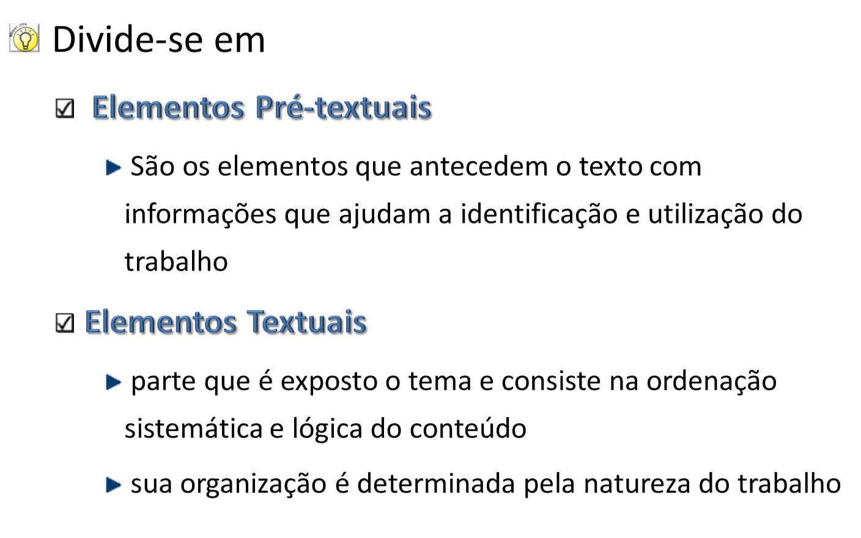
ESTRUTURA DE UM TCC

Slide 5
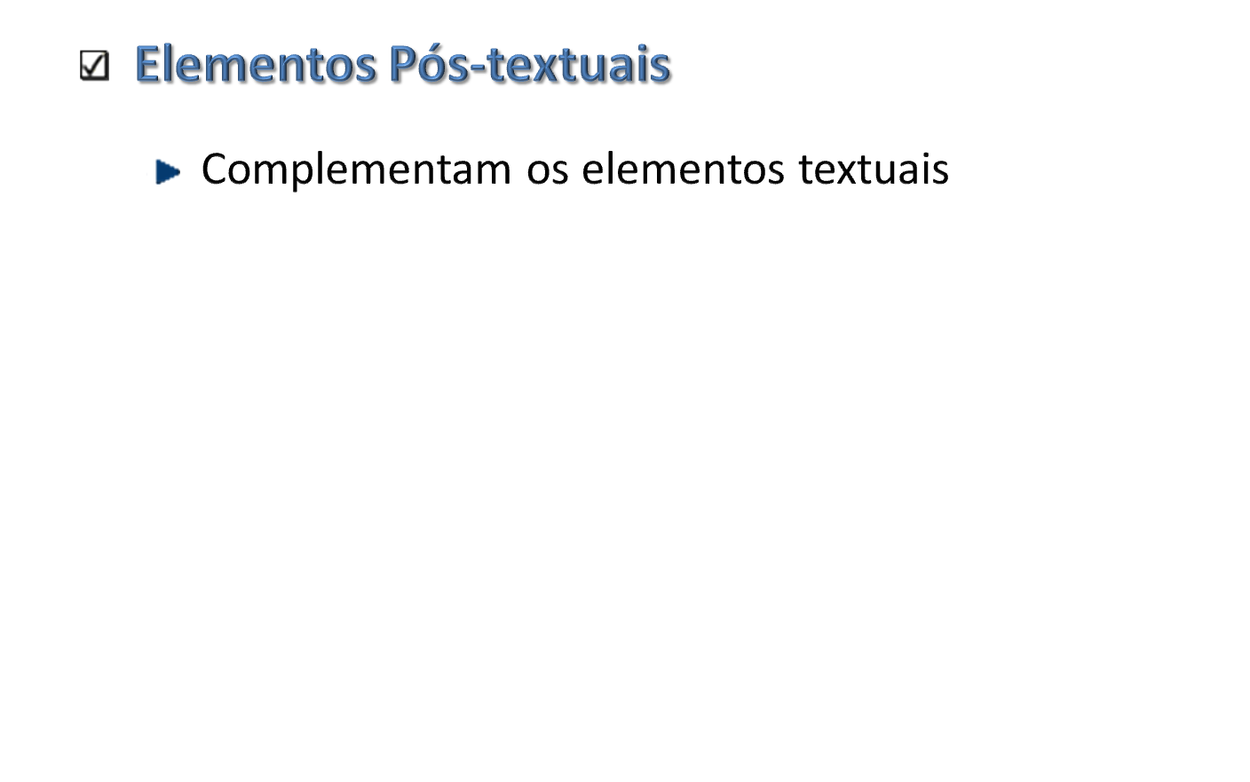
ESTRUTURA DE UM TCC

Slide 6
ELEMENTOS PRÉ-TEXTUAIS
Capa
Folha de Rosto
Folha de Aprovação
Dedicatória
Agradecimento
Resumo (Português)
Lista de Ilustrações
Lista de Abreviaturas e Siglas
Sumário

Slide 7
CAPA
Elemento Obrigatório
Deve conter as seguintes informações
  Nome da instituição
  Nome do autor
  Título
  Subtítulo (se houver)
  Número de volumes (se houver mais de um)
  local (cidade) da Instituição onde dever ser apresentado
  Ano de depósito (entrega)

Slide 8
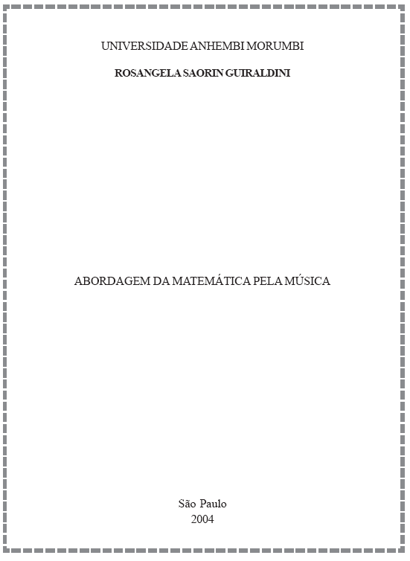
CAPA - EXEMPLO

Slide 9
FOLHA DE ROSTO
Item Obrigatório
Contém os itens essenciais a identificação do trabalho
Deve conter os seguintes elementos nesta ordem
  Nome do autor
  Título
  Subtítulo
  Número de Volumes (se houver mais que um)

Slide 10
FOLHA DE ROSTO
  Natureza e objetivo do trabalho, nome da instituição a que é submetido e área de concentração
  Nome do orientador, e se houver, do co-orientador
  local (cidade) da Instituição onde dever ser apresentado
  Ano de depósito (entrega)

Slide 11
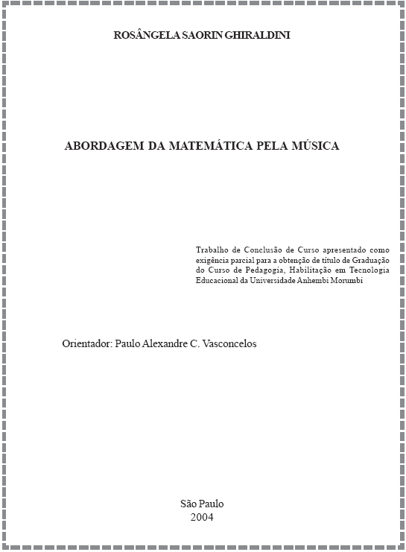
FOLHA ROSTO EXEMPLO

Slide 12
FOLHA DE APROVAÇÃO
Item Obrigatório
Contém os elementos essenciais a aprovação do trabalho. Composta por:
  nome do autor;
  título;
  subtítulo (se houver);
  natureza e objetivo do trabalho, nome da instituição, a que é submetido e área de concentração;

Slide 13
FOLHA DE APROVAÇÃO
  data de aprovação;
  nome, titulação e assinatura dos componentes da banca examinadora e instituição a que pertencem
A data de aprovação e assinaturas dos membros componentes da banca examinadora são colocadas após a aprovação do trabalho.

Slide 14
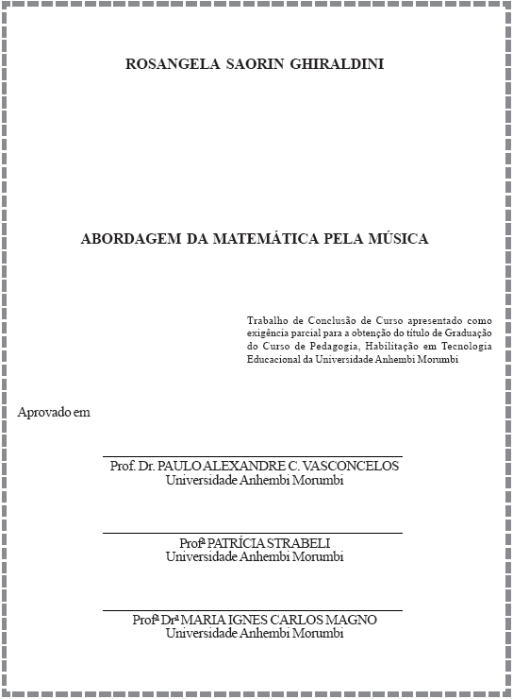
FOLHA APROVAÇÃO EXEMPLO

Slide 15
DEDICATÓRIA
Elemento Opcional
Neste o autor dedica o seu trabalho a alguém ou presta uma homenagem

Slide 16

DEDICATÓRIA EXEMPLO

Slide 17
AGRADECIMENTO
Elemento Opcional
O autor agradece a pessoa, ou pessoas, que contribuíram de maneira significativa para a realização do trabalho
O espaço superior da folha deve ter a palavra “Agradecimento”

Slide 18
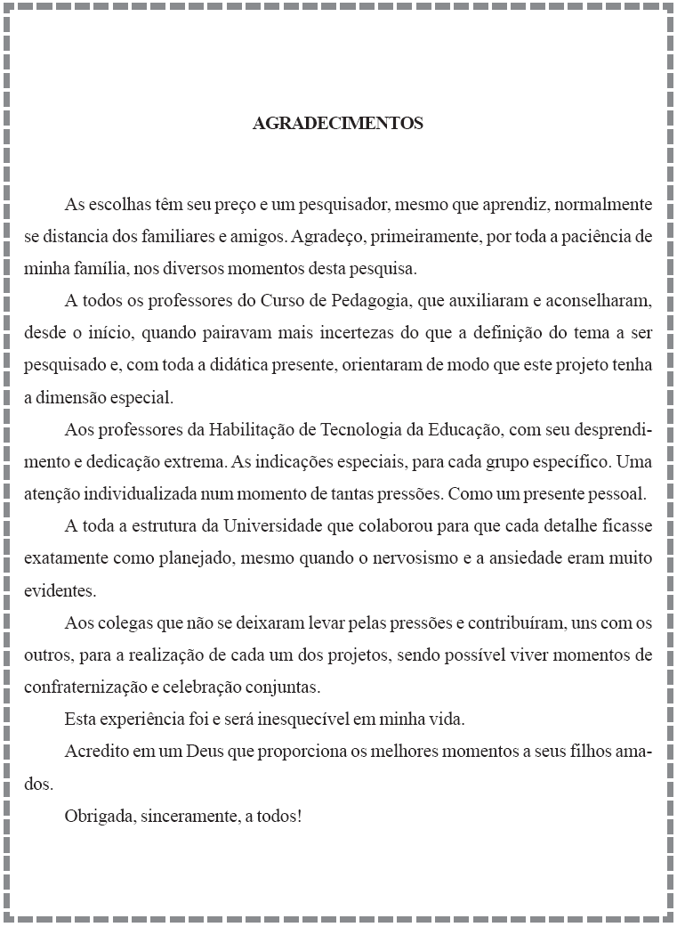
AGRADECIMENTO EXEMPLO

Slide 19
EPÍGRAFE
Elemento opcional
O autor apresentação um citação, seguida da indicação de autoria, relacionada com a matéria que é tratada no corpo do trabalho

Slide 20

EPÍGRAFE EXEMPLO

Slide 21
RESUMO
Elemento Obrigatório
Apresentação concisa dos pontos relevantes do texto
Fornece uma visão rápida e clara do
  Conteúdo do trabalho
  Conclusões
Texto redigido pelo autor
  Frases concisas e objetivas
  Não deve ter enumeração de tópicos

Slide 22
RESUMO
  Deve conter de 150 a 500 palavras (máximo)
  Deve ser seguido por um conjunto de palavras chave
  As palavras chaves devem:
    Ser precedida pela expressão “Palavras-Chaves:” separadas entre si por ponto e finalizadas por ponto

Slide 23
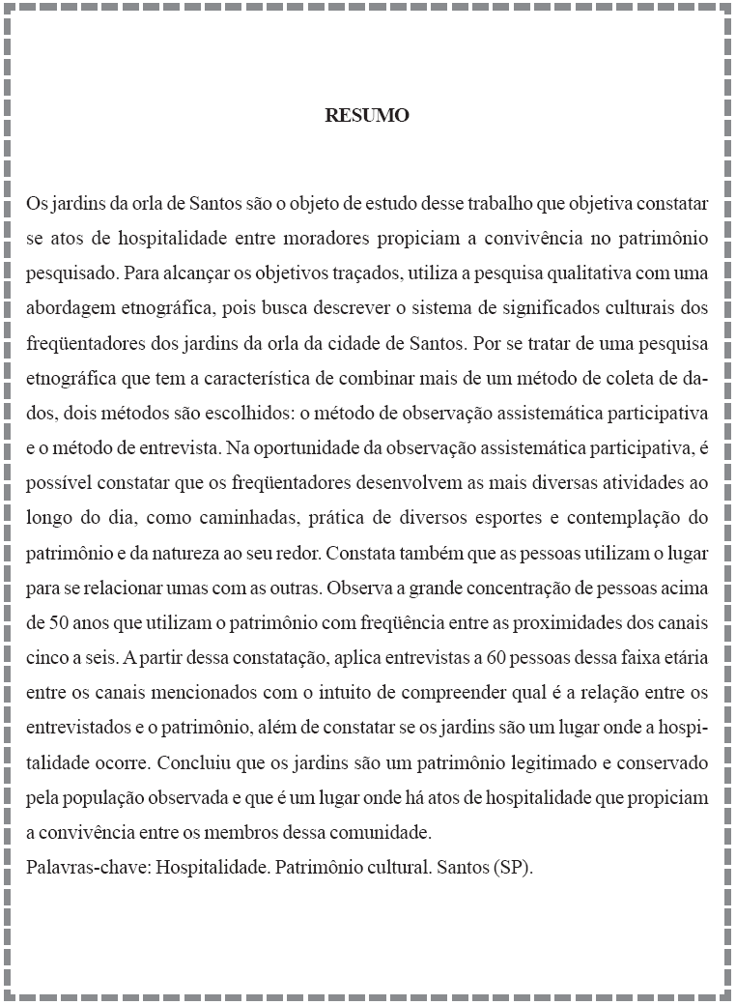
RESUMO EXEMPLO

Slide 24
LISTA DE ILUSTRAÇÕES
Item Opcional
São consideradas ilustrações
  fotografias,
  organogramas,
  retratos,
  plantas, gráficos,
  mapas,
  esquemas,
  fluxogramas,
  quadros,
  desenhos
  e outros

Slide 25
LISTA DE ILUSTRAÇÕES
Item Opcional
A ordem das ilustrações é seqüencial e
  Definida de acordo com a ordem apresentada no trabalho
Cada ilustração é designada por
  seu nome específico
  acompanhado do respectivo número da página
Caso a quantidade de ilustrações seja muito grande pode-se criar uma lista própria para cada tipo de ilustração

Slide 26
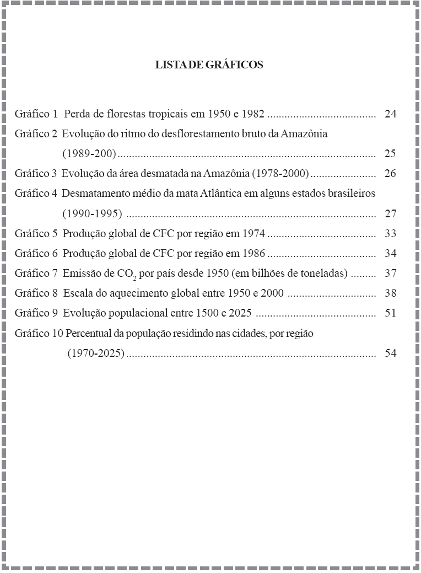
LISTA DE ILUSTRAÇÕES EXEMPLO

Slide 27
LISTA DE ABREVIATURAS E SIGLAS
Elemento Opcional
Consiste
  relação alfabética das abreviaturas e siglas utilizadas no trabalho,
  seguidas das palavras ou expressões correspondentes grafadas por extenso

Slide 28
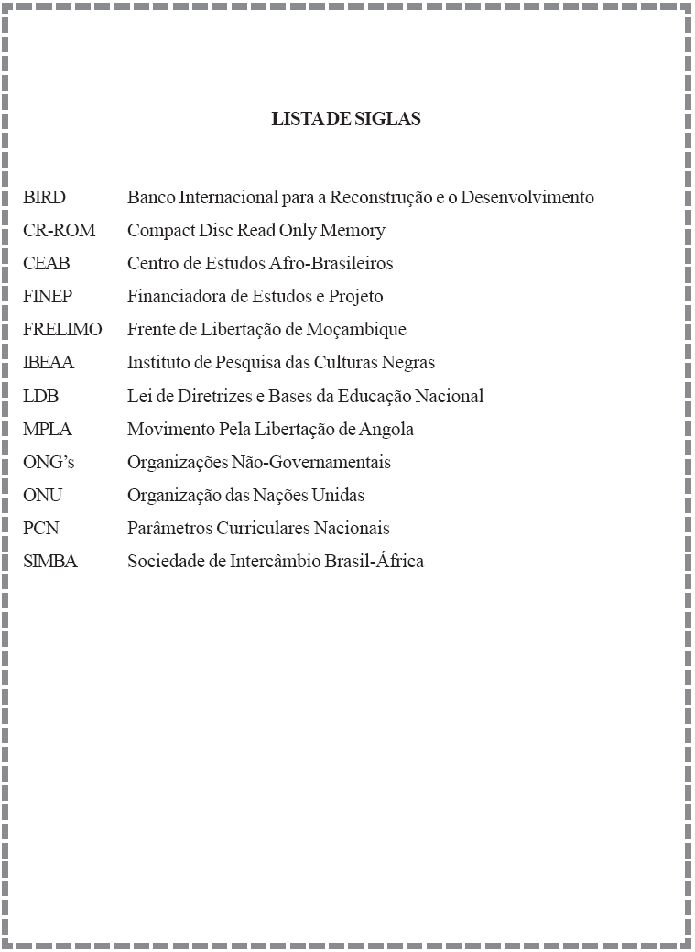
LISTA DE ABREVIATURAS E SIGLAS EXEMPLO

Slide 29
SUMÁRIO
Item Obrigatório
enumeração das principais divisões, seções e outras partes do trabalho na mesma ordem e grafia em que a matéria nele se sucede
Não devem constar do sumário indicações das partes pré-textuais.
  Ele incluirá porém, as pós-textuais
  (referências, glossário, apêndices, anexos e índices).

Slide 30
SUMÁRIO
No sumário, o número da página de cada divisão, seção etc. deve ser indicado e interligado ao título por uma linha pontilhada.
A apresentação tipográfica dos títulos (caixa alta, negrito, itálico etc.) apresentados no sumário deve corresponder à utilização desses tópicos no texto.

Slide 31
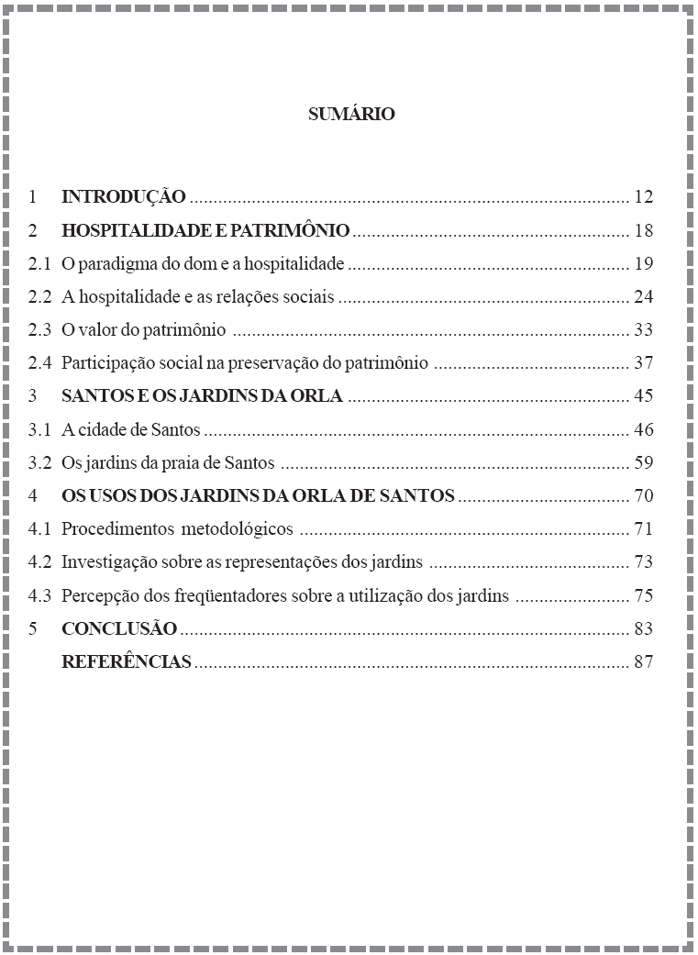
EXEMPLO SUMÁRIO

Slide 32
ELEMENTOS TEXTUAIS
Composto por
  Introdução
  Revisão Bibliográfica
  Desenvolvimento/Metodologia
  Conclusão

Slide 33
INTRODUÇÃO
Parte inicial do texto
Formada por
  delimitação do assunto tratado
  Objetivos da Pesquisa
  Justificativa
  Outros elementos necessários para situar o tema do trabalho
É comum na introdução descrever a estrutura do restante do trabalho

Slide 34
LEVANTAMENTO BIBLIOGRÁFICO
Consiste de uma ou mais seções do texto onde são abordados conhecimentos e definições necessárias ao entendimento e desenvolvimento do trabalho
Deve-se evitar seções sobre temas básicos como
  Linguagens de Programação (Java, C#)
  UML
O conteúdo destas seções deve estar relacionado ao trabalho diretamente

Slide 35
METODOLOGIA /DESENVOLVIMENTO
Estas seções mostram como foi planejado e executado o trabalho
Na metodologia deve definir com o trabalho será executado
  Ex:
    Modelagem de um Software
    Definição de um conjunto de critérios para comparação entre duas tecnologias ou ferramentas
    Descrição de como será realizada uma pesquisa: equipamentos, características a serem identificadas, duração etc.
    Descrição de uma metodologia

Slide 36
METODOLOGIA /DESENVOLVIMENTO
Desenvolvimento consiste na aplicação da metodologia para obter o resultado desejado (relacionado ao tema do TCC)
  EX:
    Implementação de um software (segundo a modelagem)
    Resultado a comparação entre duas tecnologias ou ferramentas
    Resultados da pesquisa
    Aplicação da metodologia a um estudo de caso

Slide 37
CONCLUSÃO
Nesta seção faz-se uma análise do trabalho
Apresenta-se os resultados obtidos e a conclusões que foram obtidas em relação aos objetivos iniciais do trabalho

Slide 38
EXEMPLO DE ESTRUTURA DE UM TCC
EXEMPLO 01
Estudo Comparativo de Banco de Dados Orientados a Objetos
Autor: Ronaldo T. Ishiki

Slide 39
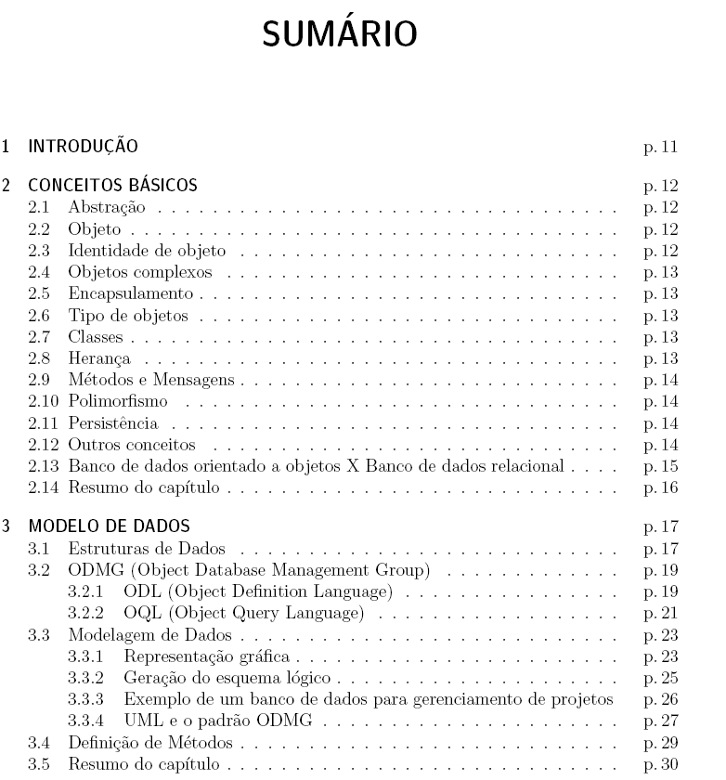
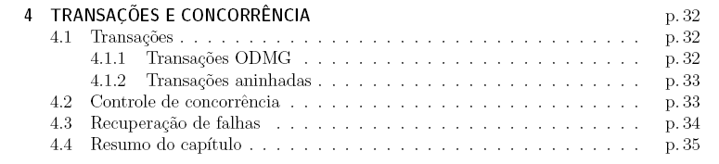
Levantamento
Bibliográfico

Slide 40

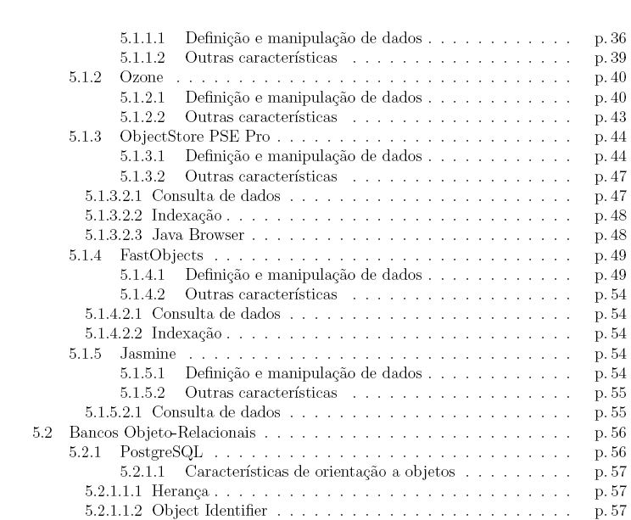
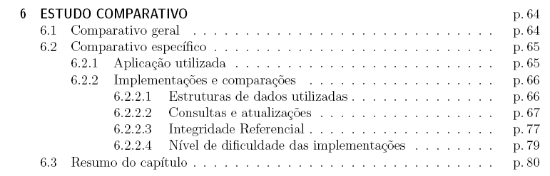
Desenvolvimento

Slide 41
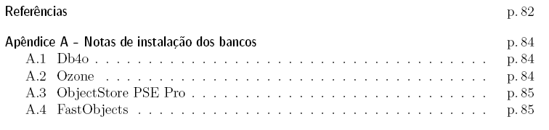
Elementos Pós-Textuais

Slide 42
EXEMPLO DE ESTRUTURA DE UM TCC
EXEMPLO 02
Inclusão Digital para Deficientes Visuais
Autor: Bruno Yamada

Slide 43
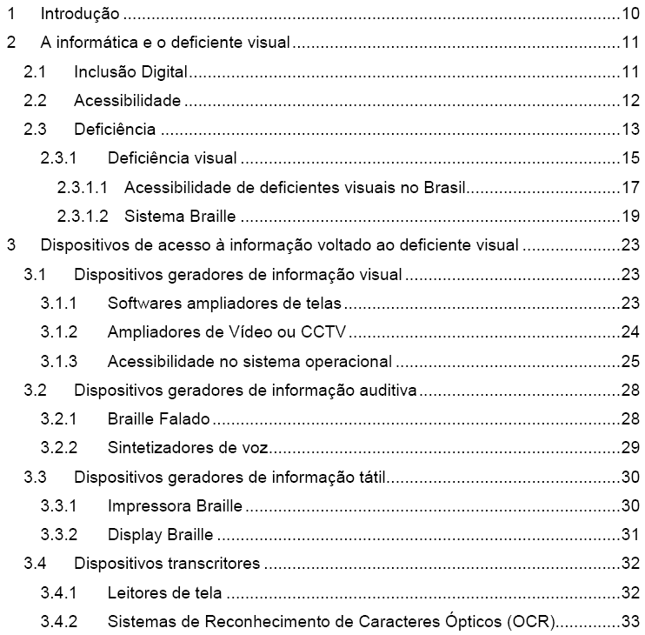
Levantamento
Bibliográfico

Slide 44
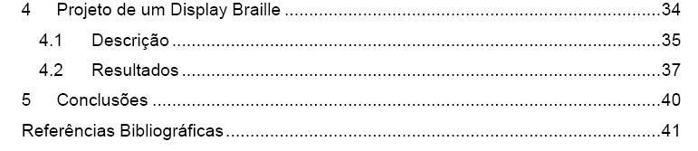
Elementos Pós-Textuais
Metodologia e
Desenvolvimento

Slide 45
ELEMENTOS PÓS-TEXTUAIS
Referências
Apêndice(s)
Anexo(s)

Slide 46
REFERÊNCIA
Elemento Obrigatório
Identificam os artigos, livros, revistas etc. utilizados para realizar o trabalho
Seguem um conjunto de normas definidas pela ABNT

Slide 47
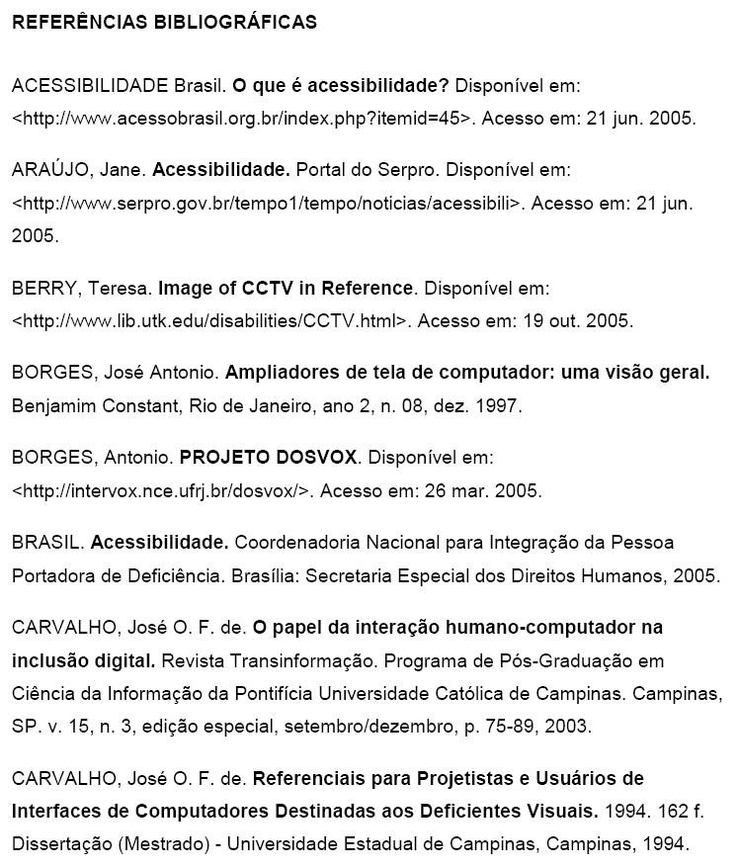
REFERÊNCIA EXEMPLO

Slide 48
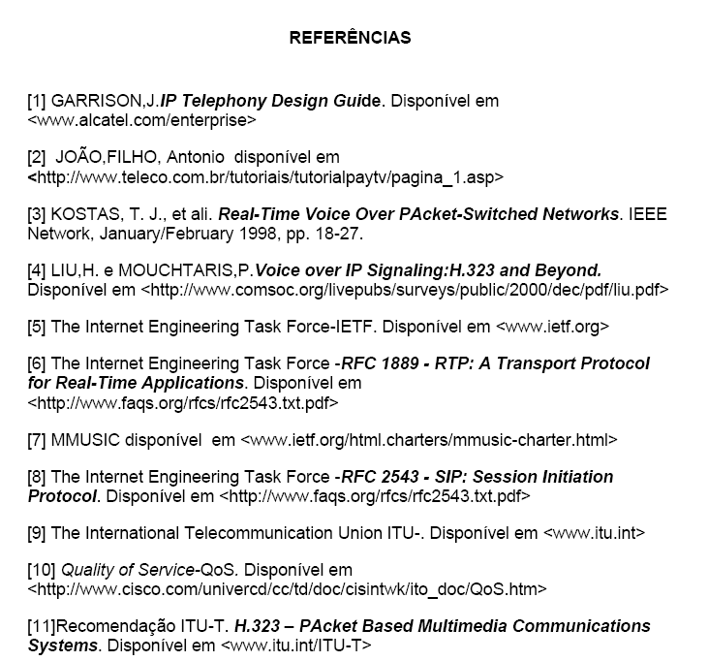
REFERÊNCIA EXEMPLO

Slide 49
APÊNDICE
Item opcional
Textos ou Documentos elaborados pelo autor
Servem para
  Fundamentação
  Comprovação ou
  Ilustração
São identificados por letras maiúsculas consecutivas seguido por travessão seguido pelo título do apêndice

Slide 50
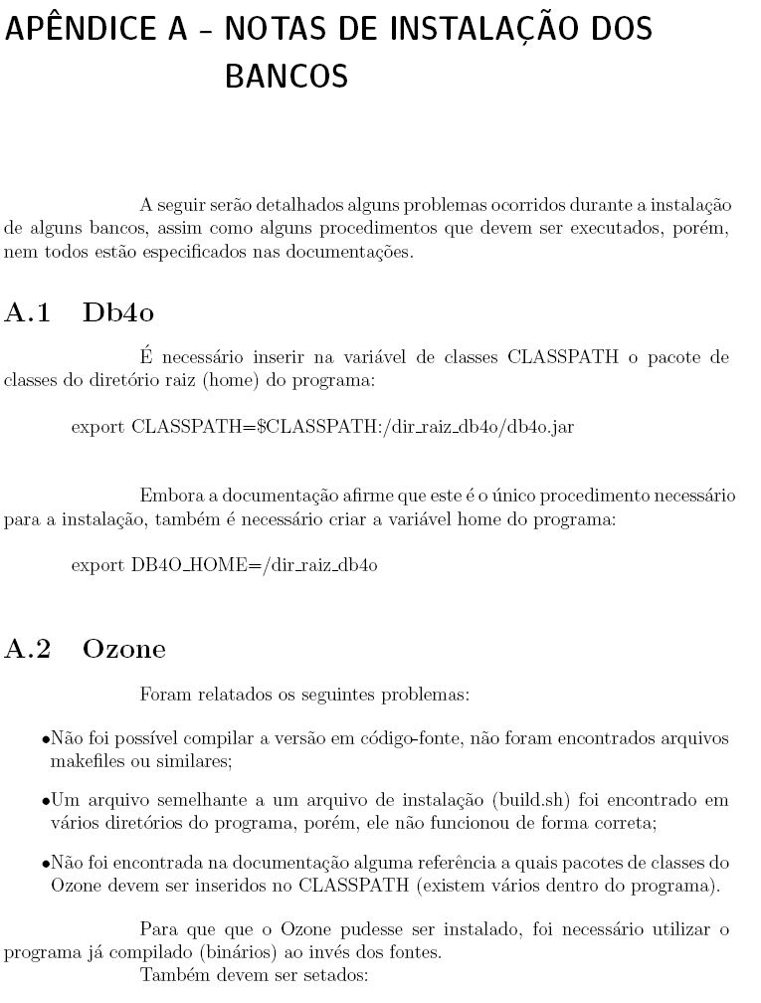
APÊNDICE EXEMPLO

Slide 51
ANEXO
Item opcional
Textos ou Documentos NÃO elaborados pelo autor
Servem para
  Fundamentação
  Comprovação ou
  Ilustração
São identificados por letras maiúsculas consecutivas seguido por travessão seguido pelo título do anexo

Slide 52
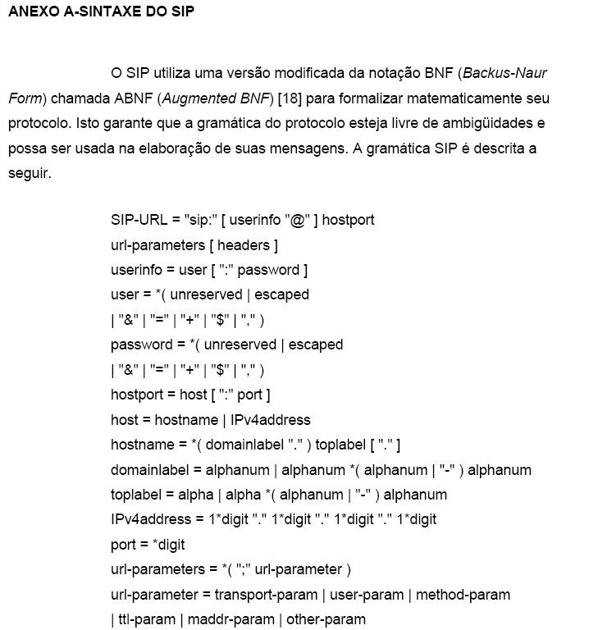
ANEXO EXEMPLO

Slide 53
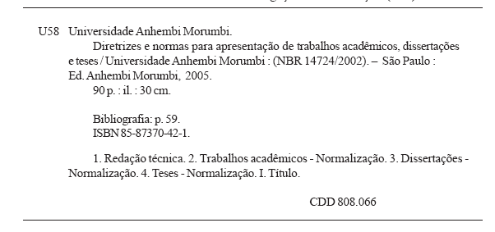
REFERÊNCIA

Slide 54

TRABALHO DE GRADUAÇÃO I
Dúvidas

